Slide 1
C++ 시작

Slide 2
프로그래밍 언어의 진화와 C++의 기원
Assembly
1954
Fortran
1958
Algol
Martin Richards
1967
BCPL
1964
Basic
Ken Tompson
1970
B
Ken Tompson과
Dennis Ritchie
1972
C
Bjarne Stroustrup
1979
C++
1983
Objective-C
1983
1987
Perl
1991
Visual Basic
1995
PHP
1995
Java
1995
Javascript
1998
C++98
2000
C#
C++
표준
변화
C++03
2003
2011
C++11
2014
C++14
2017
C++17
2020
C++20

Slide 3
C++ 언어의 주요한 설계 목적
C 언어와의 호환성
C 언어의 문법 체계 계승
소스 레벨 호환성 - 기존에 작성된 C 프로그램을 그대로 가져다 사용
링크 레벨 호환성 – C 목적 파일과 라이브러리를 C++ 프로그램에서 링크
객체 지향 개념 도입
캡슐화, 상속, 다형성
소프트웨어의 재사용을 통해 생산성 향상
복잡하고 큰 규모의 소프트웨어의 작성, 관리, 유지보수 용이
엄격한 타입 체크
실행 시간 오류의 가능성을 줄임
디버깅 편리
실행 시간의 효율성 저하 최소화
실행 시간을 저하시키는 요소와 해결
작은 크기의 멤버 함수 잦은 호출 가능성 -> 인라인 함수로 실행 시간 저하 해소

Slide 4
C 언어에 추가한 기능
함수 중복(function overloading)
매개 변수의 개수나 타입이 다른 동일한 이름의 함수들 선언
디폴트 매개 변수(default parameter)
매개 변수에 디폴트 값이 전달되도록 함수 선언
참조와 참조 변수(reference)
하나의 변수에 별명을 사용하는 참조 변수 도입
참조에 의한 호출(call-by-reference)
함수 호출 시 참조 전달
new/delete 연산자
동적 메모리 할당/해제를 위해 new와 delete 연산자 도입
연산자 재정의
기존 C++ 연산자에 새로운 연산 정의
제네릭 함수와 클래스
데이터 타입에 의존하지 않고 일반화시킨 함수나 클래스 작성 가능

Slide 5
C 와 C++의 차이점
C 언어
-함수로 구성
-구조적 프로그래밍
:프로그램을 기능 단위로 세분
-중형 프로그램
C++ 언어
-클래스로 구성
-객체 지향 프로그래밍
:프로그램을 오브젝트 단위로 세분
-대형 프로그램

Slide 6
C++ 언어의 아킬레스
C++ 언어는 C 언어와의 호환성 추구
장점
기존에 개발된 C 프로그램 코드 활용
단점
캡슐화의 원칙이 무너짐
C++에서 전역 변수와 전역 함수를 사용할 수 밖에 없음
부작용(side effect) 발생 염려

Slide 7
C++ 표준 라이브러리
C++ 표준 라이브러리는 3 개의 그룹으로 구분
C 라이브러리
기존 C 표준 라이브러리를 수용, C++에서 사용할 수 있게 한 함수들
이름이 c로 시작하는 헤더 파일에 선언됨
C++ 입출력 라이브러리
콘솔 및 파일 입출력을 위한 라이브러리
C++ STL 라이브러리
제네릭 프로그래밍을 지원하기 위해 템플릿으로 작성된 라이브러리

Slide 8
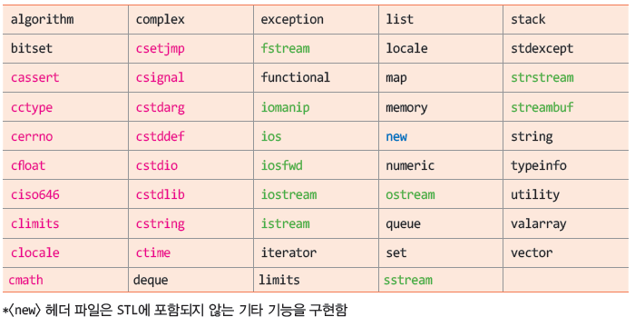
C++ 표준 라이브러리
C 라이브러리
STL 라이브러리
C++ 입출력 라이브러리

Slide 9
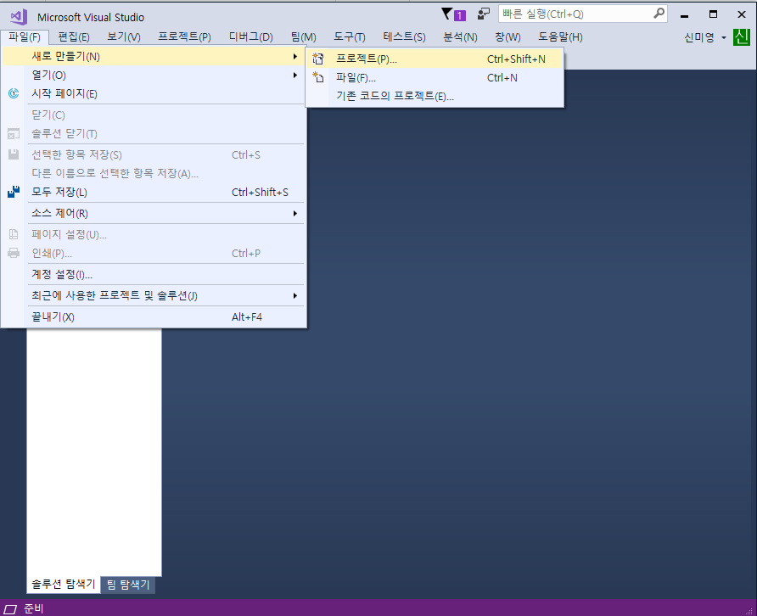
프로젝트 만들기(1/3)

Slide 10
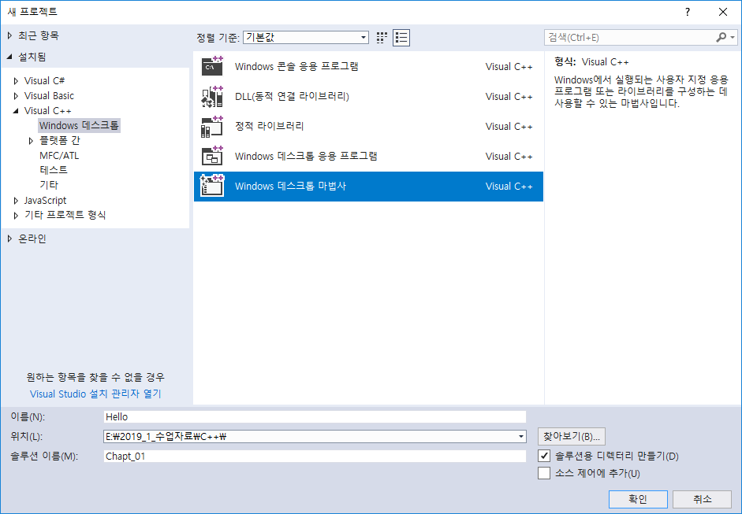
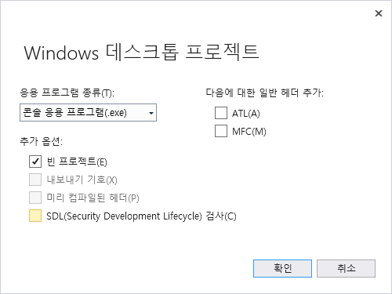
프로젝트 만들기(2/3)

Slide 11
프로젝트 만들기(3/3)

Slide 12
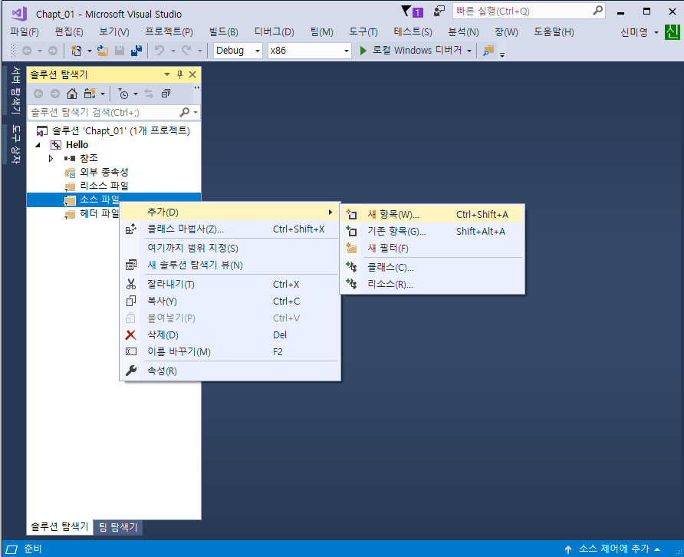
프로젝트 생성 후 새 항목 추가
마우스 오른쪽 버튼 클릭

Slide 13
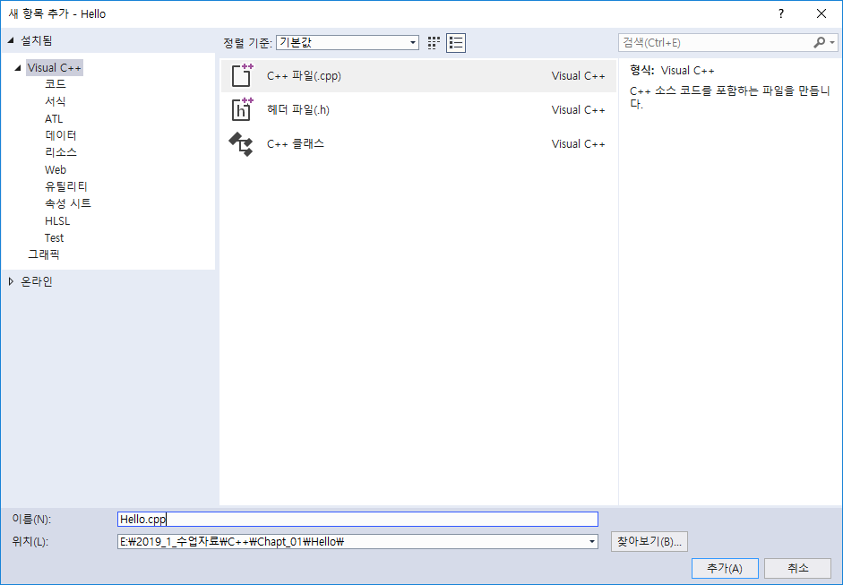
Hello.cpp 소스 파일 생성
C++ 소스 파일 이름 입력
자동으로 확장자는 *.cpp

Slide 14
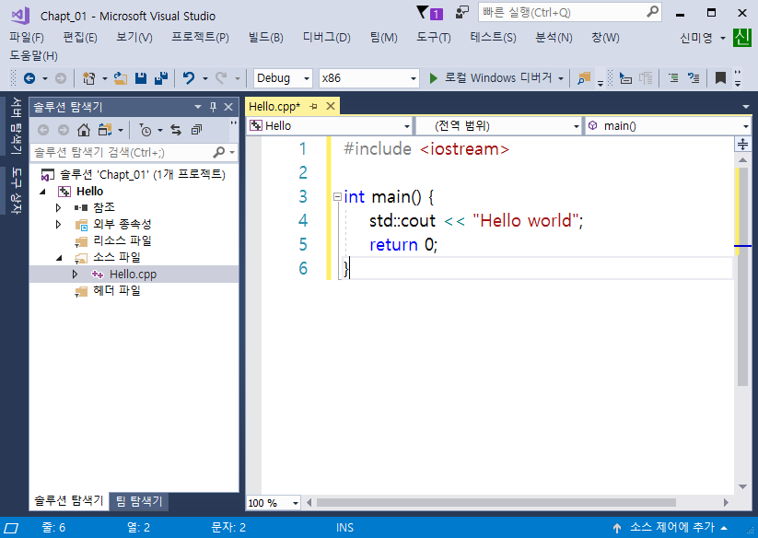

C++ 버전의 Hello world 출력 프로그램
헤더파일 선언 #include <iostream>
출력 std::cout<<“Hello world”;
줄바꿈 std::cout<<endl
실행: Ctrl + F5
실행결과

